Slide 1
Tutorial: Conectar el móvil a Android Studio.
Enrique Salas Rodríguez
Leonardo Daniel Padilla Reyes

Slide 2
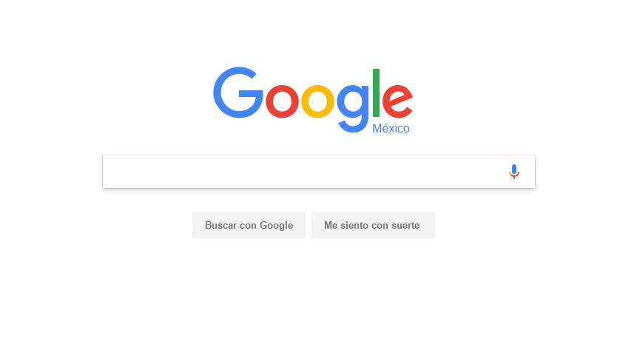
Desde el poderoso google ☺ 1.- Paso Buscar los drivers de nuestra marca de celular en google

Slide 3
Aquí en este link casi el final vienen las marcas.
https://developer.android.com/studio/run/oem-usb.html?hl=es-419

Slide 4
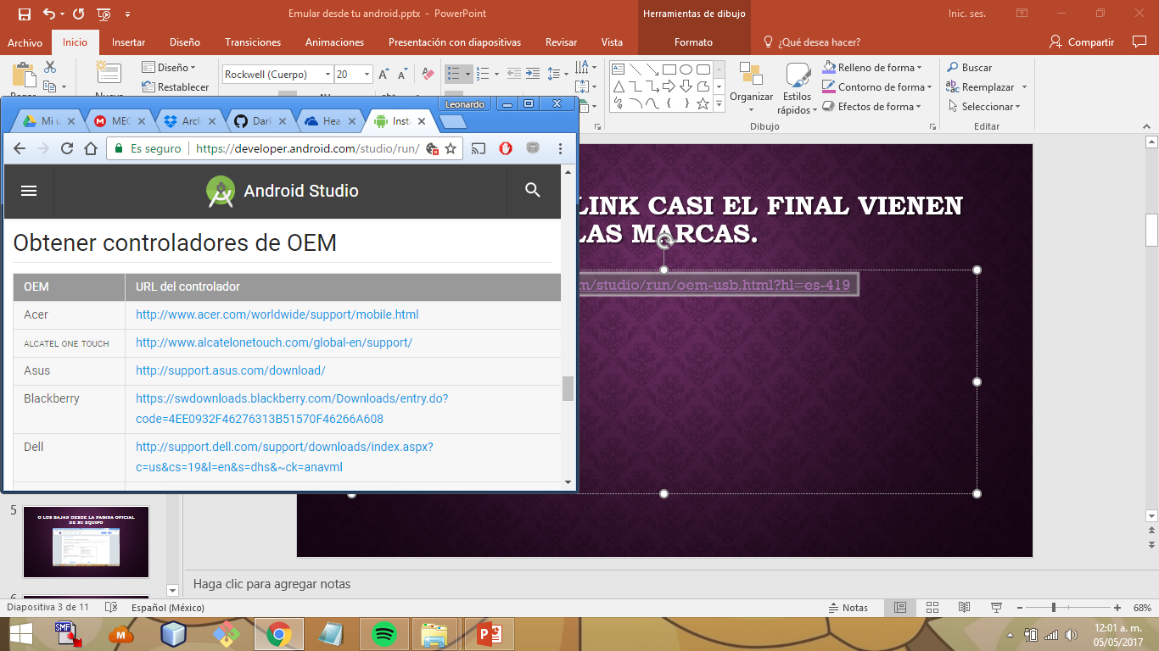
Buscamos el correspondiente a nuestro teléfono

Slide 5
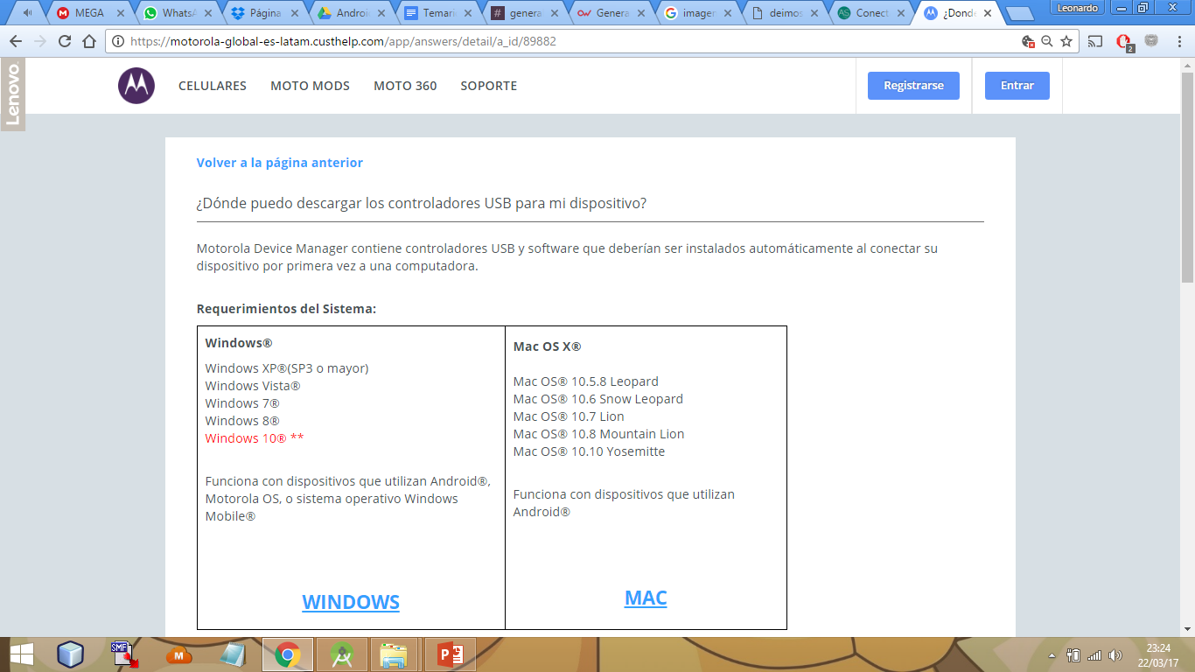
Aunque también pueden bajarlos desde la pagina oficial perteneciente de su equipo. Ejemplo: MOtorola

Slide 6
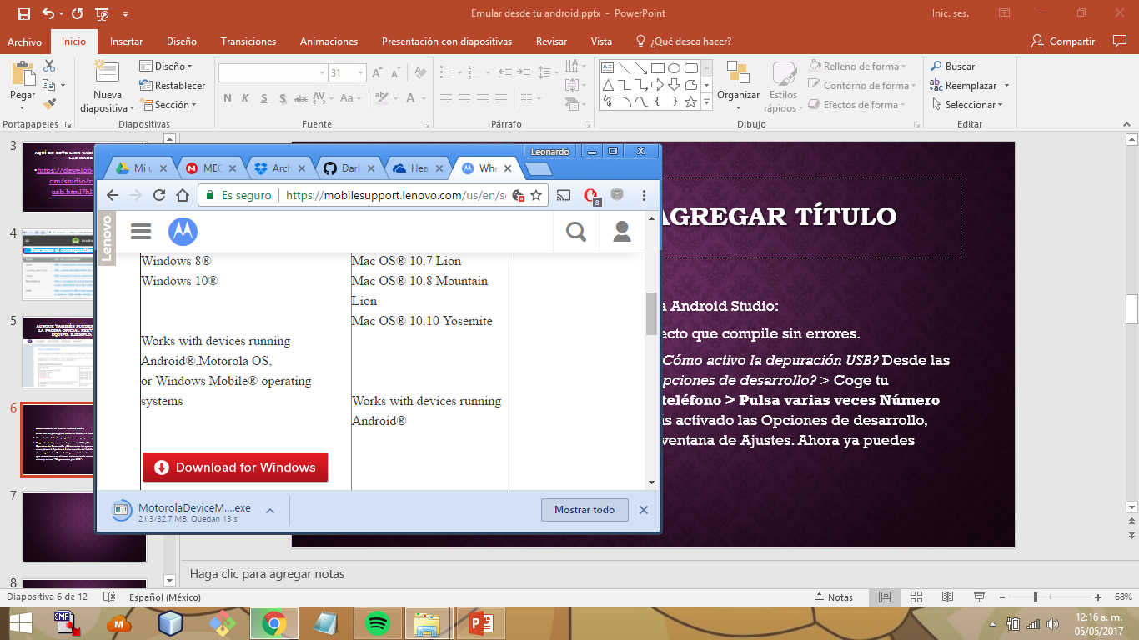
Descargan su driver de la marca de su telefono.

Slide 7
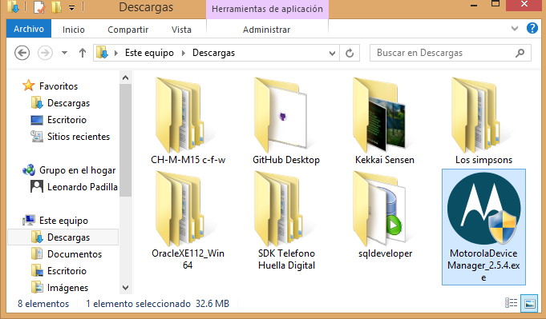
Abren su programa dependiendo de su teléfono y lo instalan

Slide 8
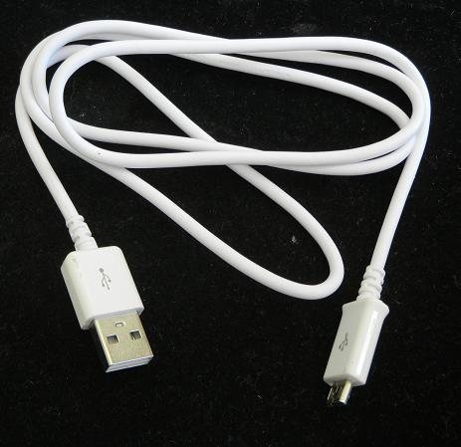
Una vez que su programa este instalado ocupan un buen cable USB

Slide 9
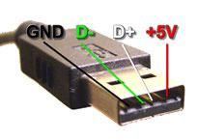
Ocupas ahora un cable usb que no este quebrado.

Slide 10
¿Cual es la diferencia?
Estos cables USB normales, están compuestos por cuatro cables por dentro.
Si uno de estos cuatro cables esta roto, o con falso es posible que no puedas instalar aplicaciones o se cancele la instalación al compilar, cuídalos mucho.
Nota: hay cables USB para teléfono que solo cuentan con dos cables el positivo y el negativo, solo son para cargar, le faltan los cables para datos y estos no nos sirven.

Slide 11
¿Cómo conectar el móvil a Android Studio?
Estos son los pasos para conectar el móvil a Android Studio:
Abre Android Studio y abrimos o creamos un proyecto nuevo para que compile sin errores.

Slide 12
Toma el móvil y activa la depuración USB.
¿Cómo activo la depuración USB?
Desde las Opciones de Desarrollo.
¿Cómo activo las opciones de desarrollo? >
Toma tu teléfono > Ajustes > Información del teléfono > Pulsa varias veces Número de compilación. Cuando hagas esto, habrás activado las Opciones de desarrollo, que encontrarás en el menú anterior, en la ventana de Ajustes. Ahora ya puedes entrar y activar “Depuración por USB”.

Slide 13
activación USB con el uso de diapositivas.

Slide 14
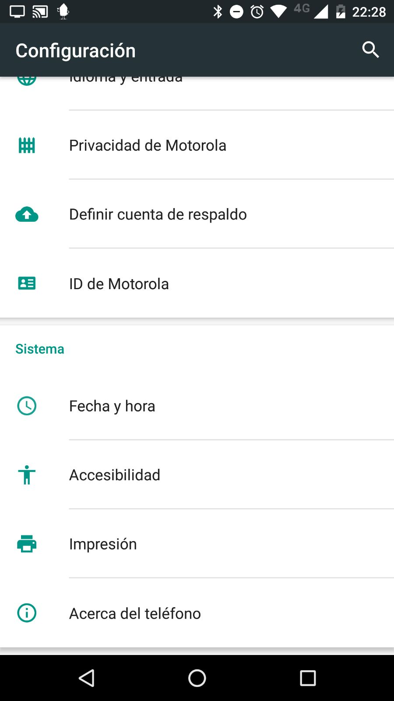
1.- Entramos a Ajustes o Configuración
Clic en Acerca del teléfono

Slide 15
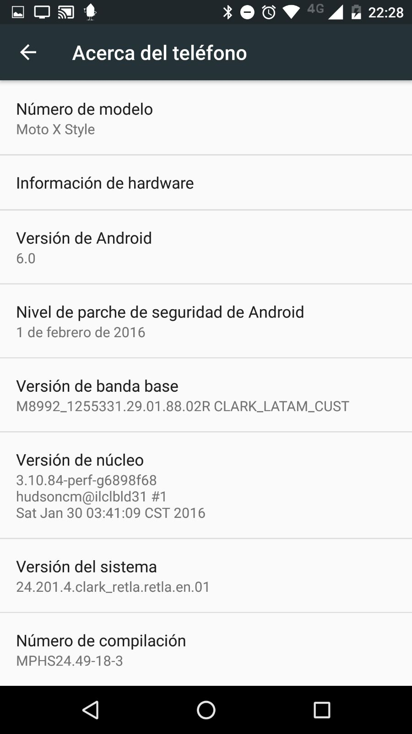
Ahora estamos en Acerca del teléfono
Clic en Número de compilación hasta que nos muestre un mensaje

Slide 16
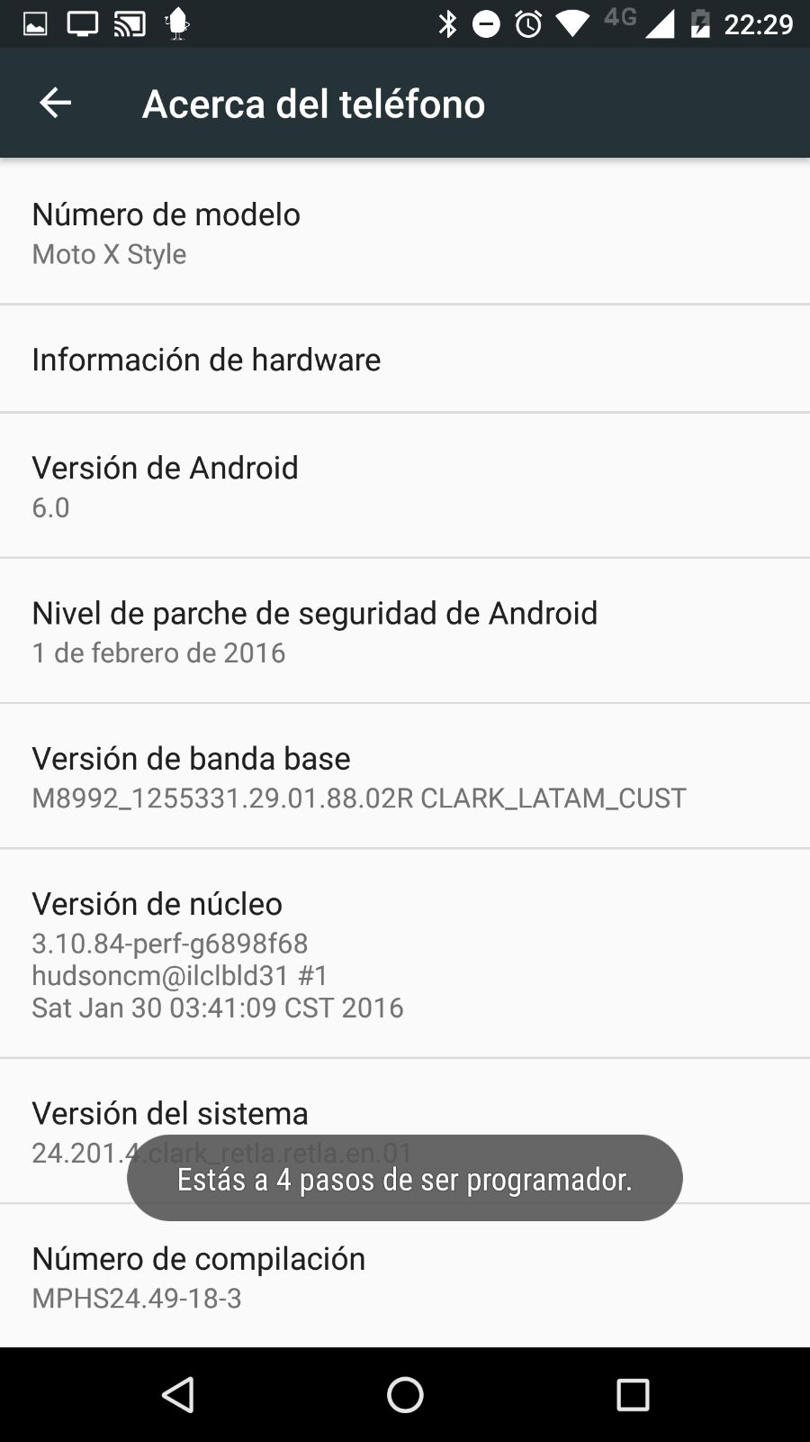
Seguimos dando clic hasta que este número baje a uno

Slide 17
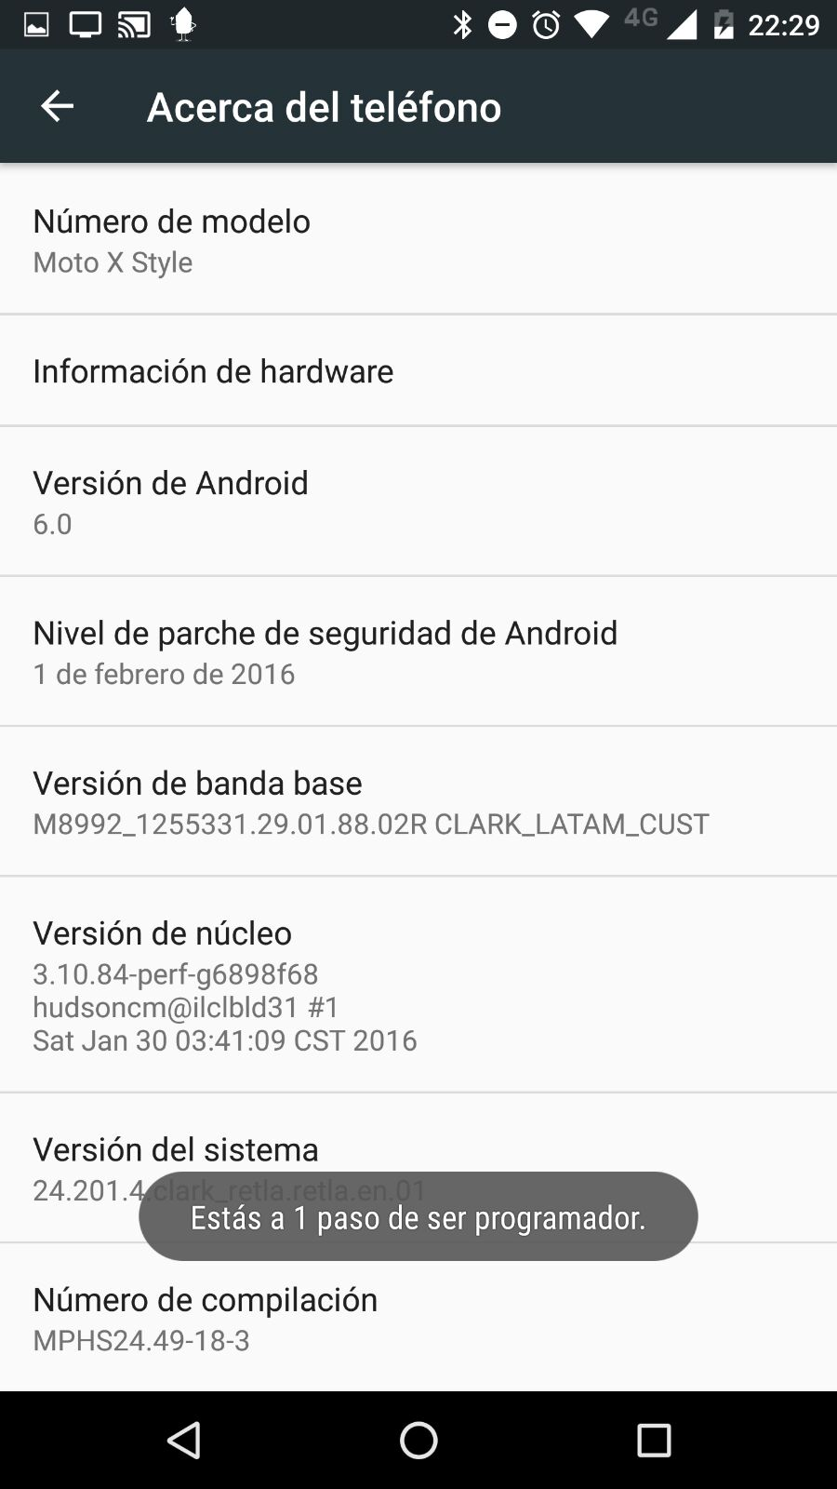
Damos nuestro ultimo clic y nos mostrara este mensaje

Slide 18
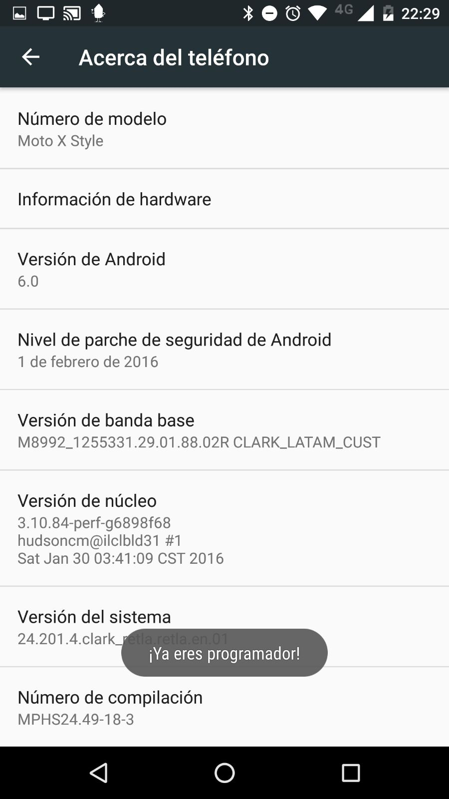
Si nos muestra este mensaje, regresamos a ajustes o configuración

Slide 19
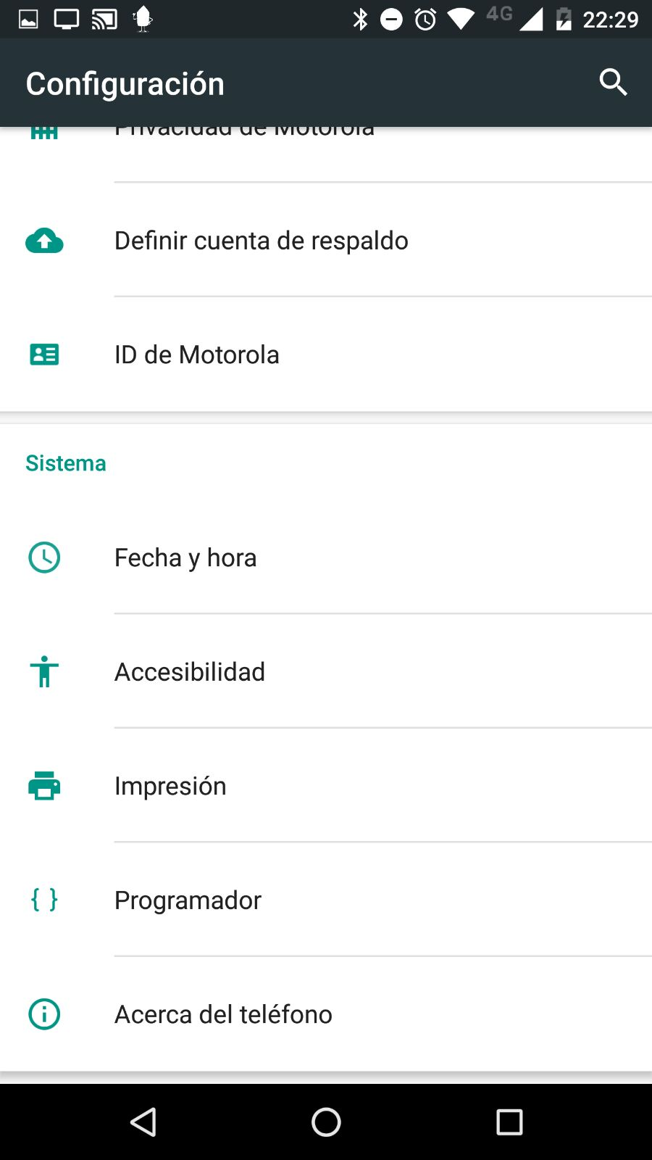
Vemos que nos aparece una nueva opción llamada programador, damos clic en ella

Slide 20
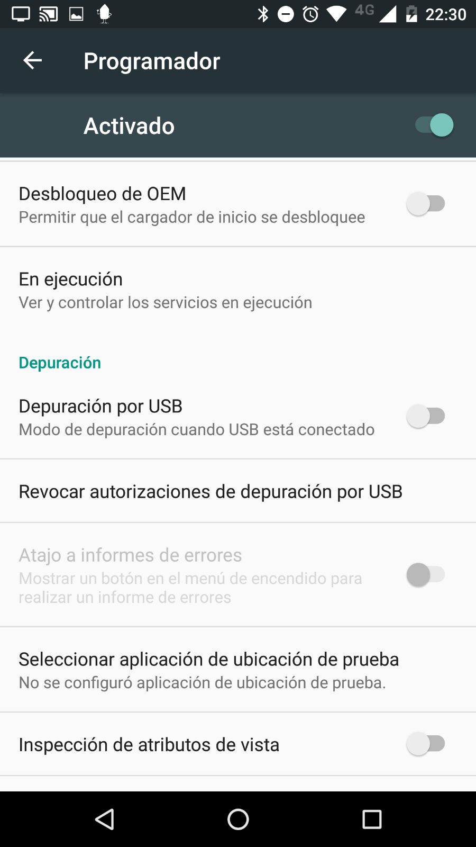
Damos clic en Depuración por USB

Slide 21
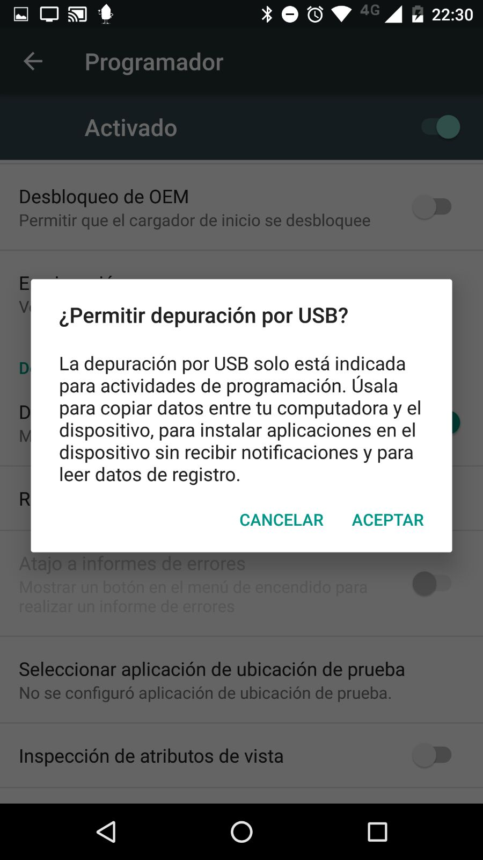
Leemos y aceptamos el mensaje de depuración por USB

Slide 22
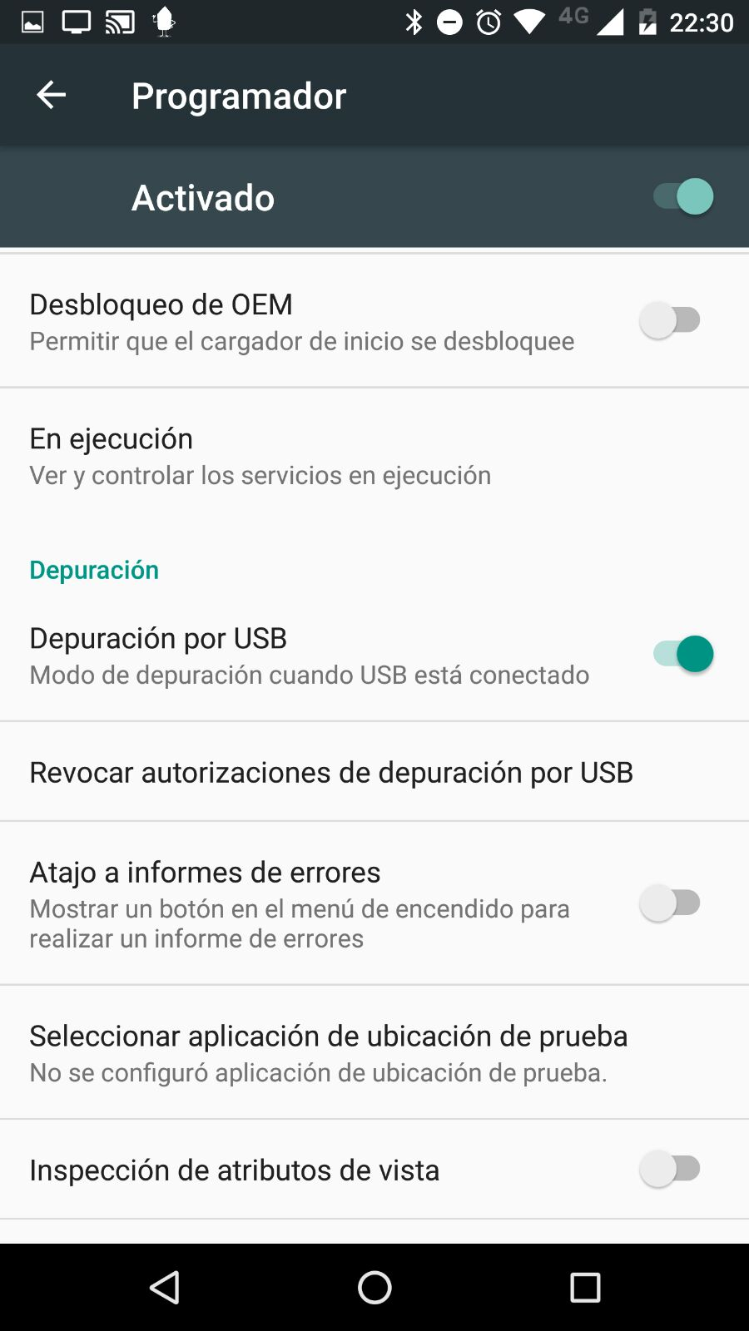
Una vez que esta activada conectamos el celular con el USB a la computadora.

Slide 23

Abrimos android estudio

Slide 24
Instrucciones
En Android Studio, ejecuta la aplicación y te aparecerá una ventana con los dispositivos conectados. Y mucha atención, porque si miramos lo que está ocurriendo en el móvil en este instante, verás que nos pide “¿Permitir depuración por USB?“, tendremos que aceptar por lo tanto la huella digital de la clave RSA y haremos clic en “permitir siempre desde este ordenador“ si es que es una computadora confiable.

Slide 25
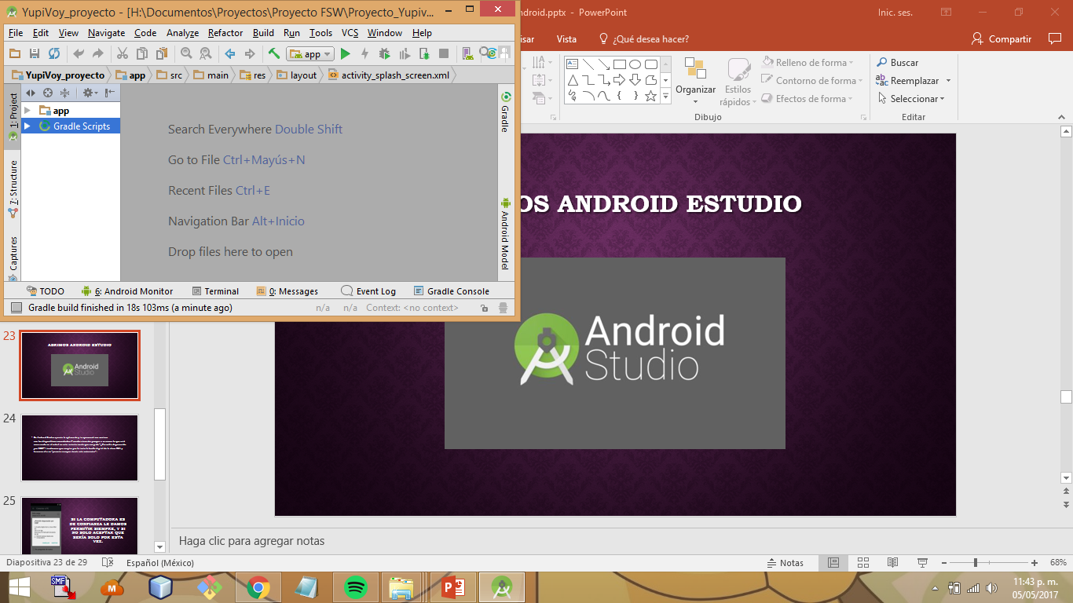
Antes de nada, esperemos que el Gradle build haya termine de cargar. Esto toma algunos minutos

Slide 26
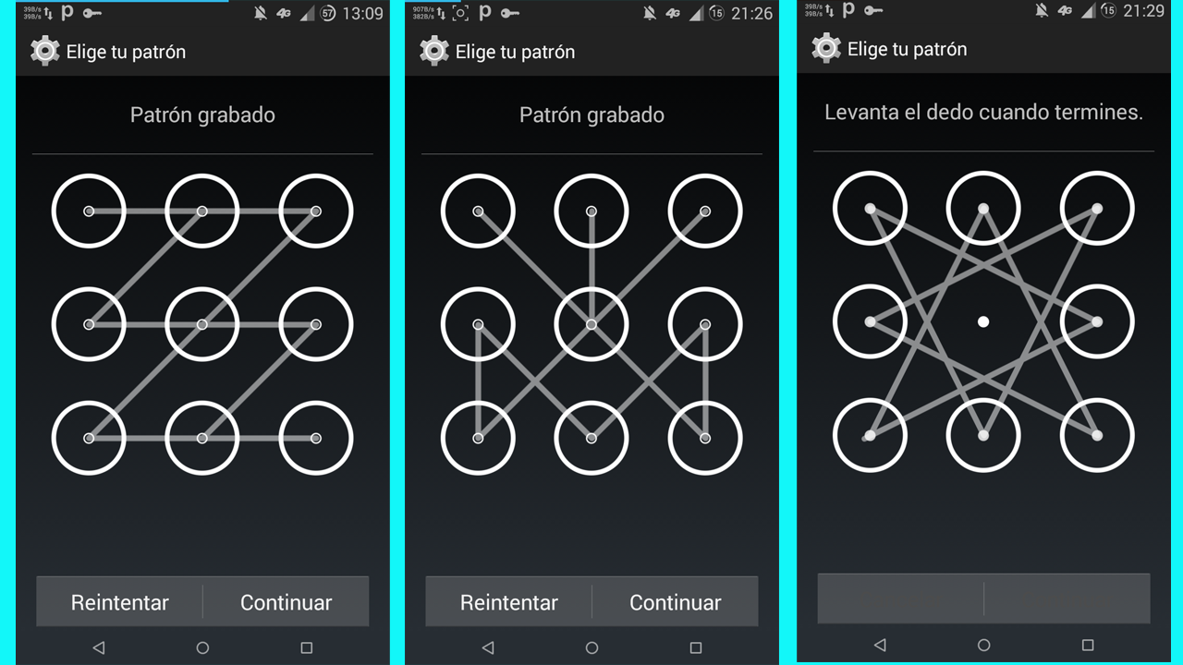
Ahora Es importante tener el teléfono desbloqueado.

Slide 27
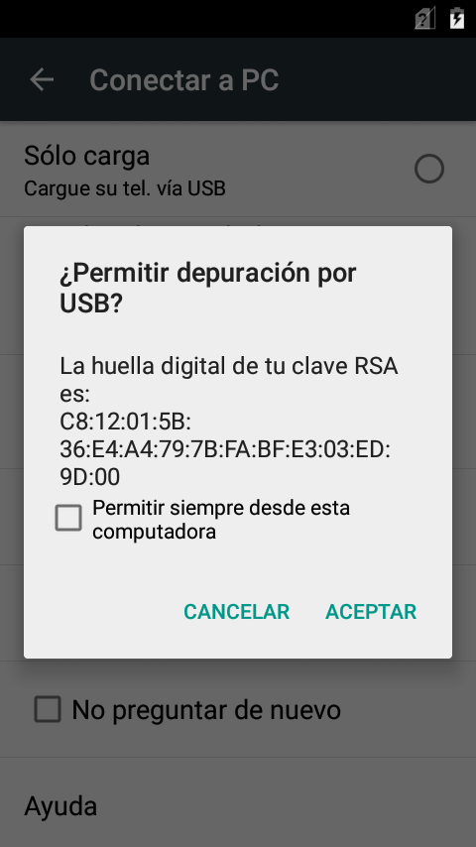
Si la computadora es de confianza le damos permitir siempre, y si no solo aceptar que sería solo por esta vez.

Slide 28
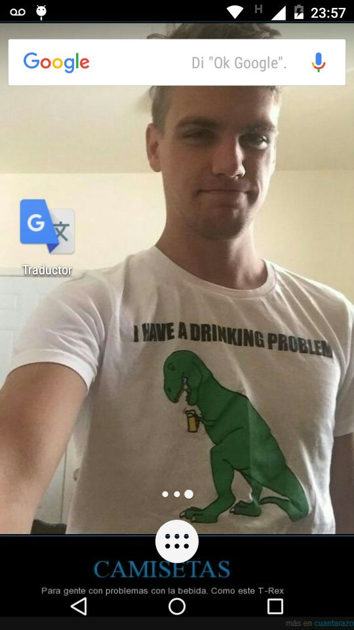
Si nos muestra este icono en nuestro teléfono, todo esta en regla.

Slide 29
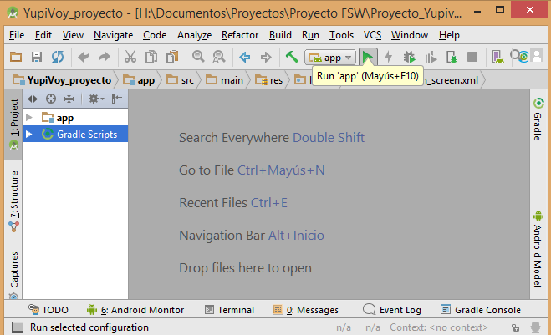
Clic

Slide 30
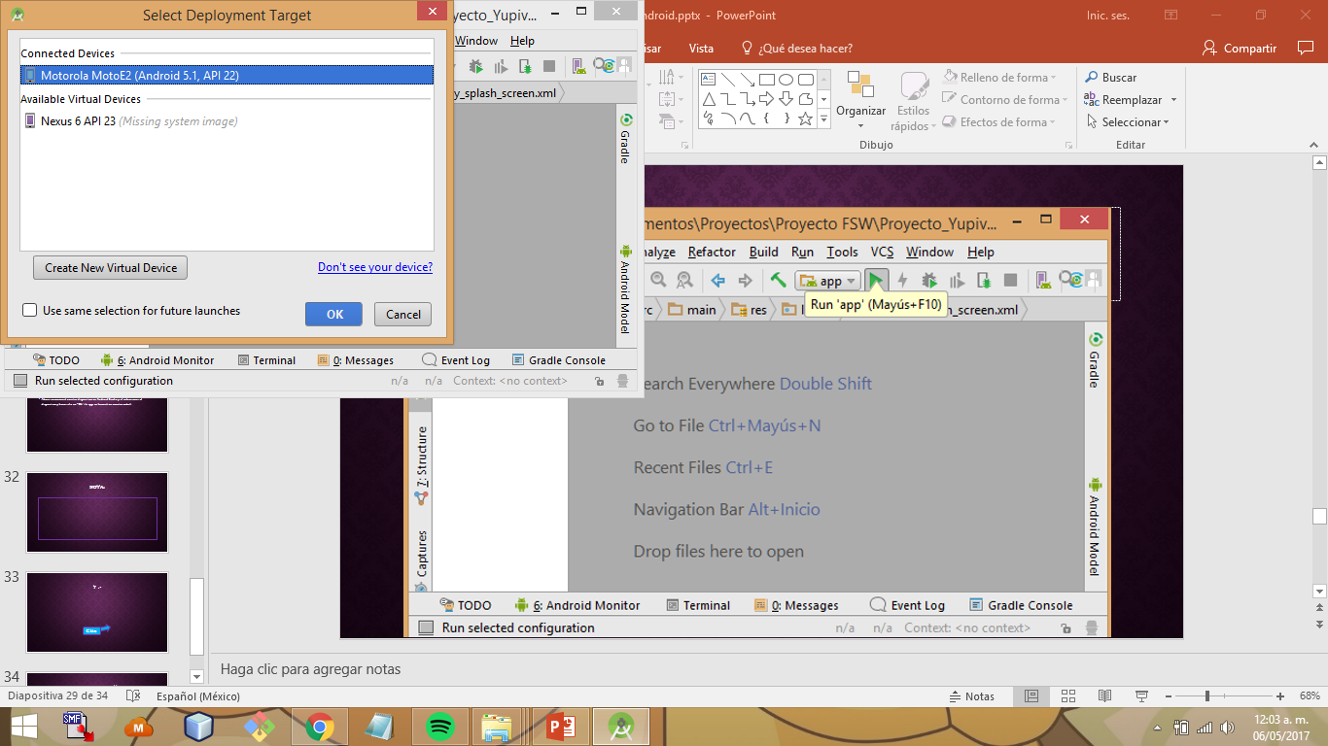
En dispositivos conectados debe aparecer el nombre de su teléfono
Clic

Slide 31
Si nuestra aplicación no tiene algún error correrá automáticamente en nuestro teléfono desplegando la aplicación

Slide 32
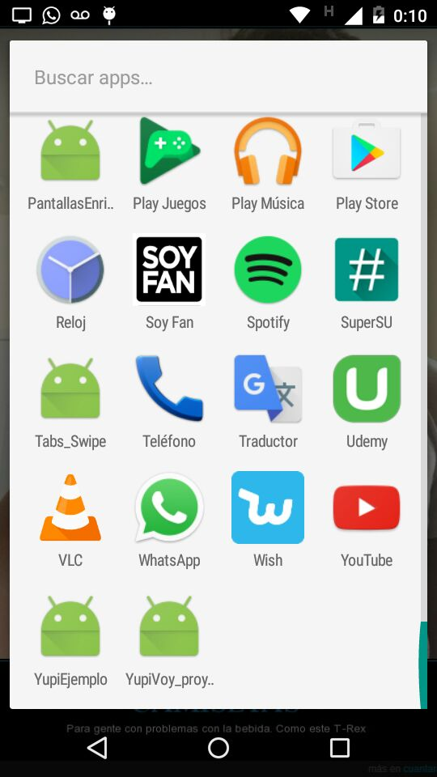
Veremos que la aplicación se instala y se muestra con las demás aplicaciones con alguno de estos iconos

Slide 33
¿Qué hago si no lo detecta?
La mayoría de las veces tienes que repetir los pasos, de desconectar el cable USB, asegurarte tener depuración USB activada, confirmar que la computadora es de confianza, que el cable USB no este roto o dañado, y si no aún no lo detecta, se tiene que cerrar Android Studio y si aún así no se arregla, reiniciamos la computadora.

Slide 34

Agradecimiento.
Gracias por ver toda esta presentación.

